Slide 1


Slide 2
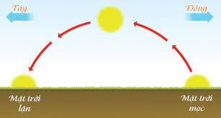
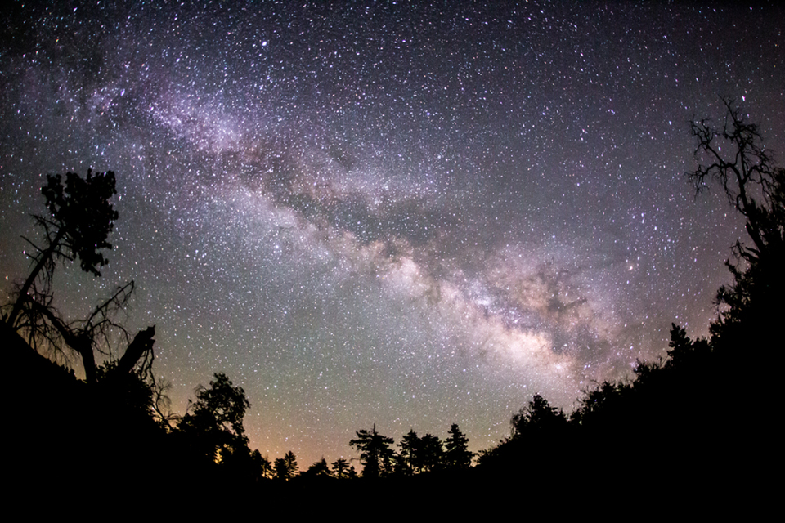
Nếu quan sát bầu trời trong một ngày đêm, ta sẽ thấy Mặt Trời mọc ở phía đông vào buổi sáng, lên cao dần cho đến trưa rồi xuống thấp dần và lặn ở phía tây. Khi ánh sáng mặt trời giảm dần thì trời tối hơn, ta có thể nhìn thấy các ngôi sao trên bầu trời. Mặt Trời có thực sự di chuyển trên bầu trời như mỗi ngày ta vẫn thấy không?

Slide 3



PHẦN 5: TRÁI ĐẤT VÀ BẦU TRỜI.
CHỦ ĐỀ 11: CHUYỂN ĐỘNG NHÌN THẤY CỦA MẶT TRỜI, MẶT TRĂNG; HỆ MẶT TRỜI VÀ NGÂN HÀ
Sách Cánh diều
Bài 33.HiỆN TƯỢNG MỌC VÀ LẶN CỦA MẶT TRỜI
Trường THCS Nhơn Bình

Slide 4
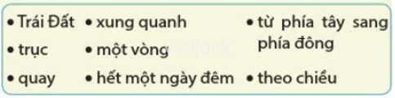
Em hãy xem video để trả lời các câu hỏi sau:
CHỦ ĐỀ 11– BÀI 33. HiỆN TƯỢNG MỌC VÀ LẶN CỦA MẶT TRỜI.
I. TRÁI ĐẤT QUAY QUANH TRỤC
1. Trục Trái Đất là gì?
2. Hãy sắp xếp các từ hay cụm từ cho trong khung dưới đây thành câu để mô tả chuyển động hằng ngày của Trái Đất?
https://www.youtube.com/watch?v=bbmqvyxXMkg

Slide 5
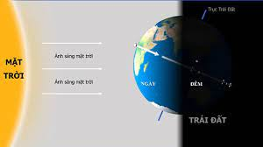
CHỦ ĐỀ 11– BÀI 33. HiỆN TƯỢNG MỌC VÀ LẶN CỦA MẶT TRỜI.
I. TRÁI ĐẤT QUAY QUANH TRỤC
Bất cứ khi nào, chỉ có phần Trái Đất hướng về phía Mặt Trời là ban ngày, phần còn lại là ban đêm. Khi Trái Đất quay, phần ban ngày chuyển dần thành ban đêm, đồng thời phần ban đêm chuyển dần thành ban ngày.
- Trục Trái Đất là đường nối từ cực Bắc đến cực Nam của nó.
Trái Đất quay một vòng xung quanh trục theo chiều từ phía tây sang phía đông hết một ngày đêm.
Khi nào trên Trái Đất có ban ngày? Khi nào trên Trái Đất có ban đêm??

Slide 6
CHỦ ĐỀ 11– BÀI 33. HiỆN TƯỢNG MỌC VÀ LẶN CỦA MẶT TRỜI.
I. TRÁI ĐẤT QUAY QUANH TRỤC
- Trục Trái Đất là đường nối từ cực Bắc đến cực Nam của nó.
Trái Đất quay một vòng xung quanh trục theo chiều từ phía tây sang phía đông hết một ngày đêm.
SỰ MỌC VÀ LẶN CỦA MẶT TRỜI:
Do Trái Đất quay từ phía tây sang đông nên chúng ta thấy Mặt Trời mọc ở phía đông và lặn ở phía tây.
NHIỆM VỤ HỌC TẬP:
Dựa vào video đã xem ở phần I, em hãy cho biết tại sao chúng ta ở trên Trái Đất nhìn thấy Mặt Trời mọc ở phía Đông và lặn ở phía Tây mỗi ngày?

Slide 7
PHẦN 5: TRÁI ĐẤT VÀ BẦU TRỜI.
CHỦ ĐỀ 11: CHUYỂN ĐỘNG NHÌN THẤY CỦA MẶT TRỜI, MẶT TRĂNG; HỆ MẶT TRỜI VÀ NGÂN HÀ
Sách Cánh diều

Slide 8


Slide 9

Bài 34. CÁC HÌNH DẠNG NHÌN THẤY CỦA MẶT TRĂNG

Slide 10
NỘI DUNG CHÍNH:
Mặt Trăng có hình dạng nhìn thấy như thế nào?
Giải thích các hình dạng nhìn thấy của Mặt Trăng

Slide 11
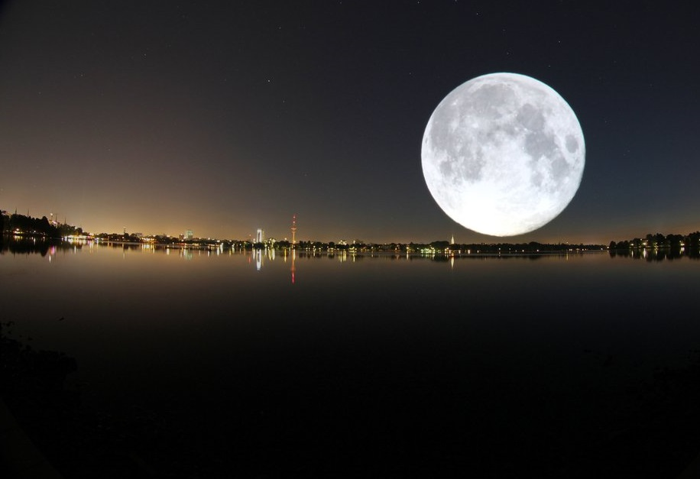
CHỦ ĐỀ 11 - BÀI 34: CÁC HÌNH DẠNG NHÌN THẤY CỦA MẶT TRĂNG
Có những đêm, Mặt Trăng sáng rõ trên bầu trời. Đôi khi, chúng ta cũng nhìn thấy Mặt Trăng trên bầu trời vào ban ngày.Vậy Mặt Trăng có tự phát ra ánh sáng không?

Slide 12
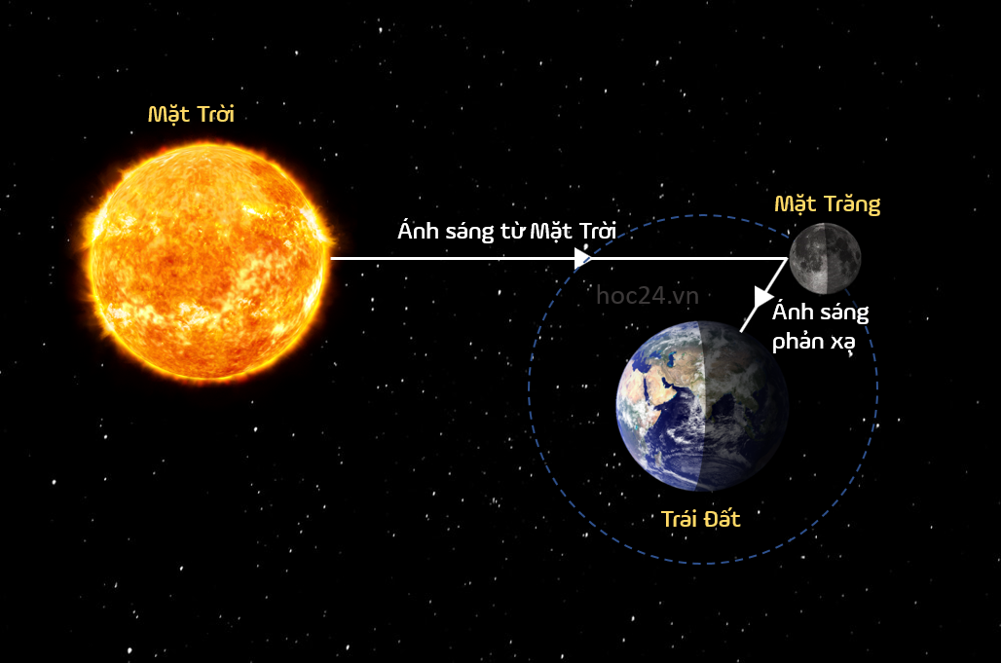
CHỦ ĐỀ 11 - BÀI 34: CÁC HÌNH DẠNG NHÌN THẤY CỦA MẶT TRĂNG
Cũng như Trái Đất, Mặt Trăng không phát sáng. Chúng ta nhìn thấy Mặt Trăng là do Mặt Trăng phản chiếu ánh sáng từ Mặt Trời.
MẶT TRĂNG CÓ HÌNH DẠNG NHÌN THẤY
NHƯ THẾ NÀO?
 Chúng ta nhìn thấy Mặt Trăng vì nó phản chiếu ánh sáng từ Mặt Trời.?

Slide 13
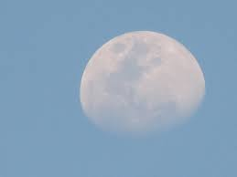
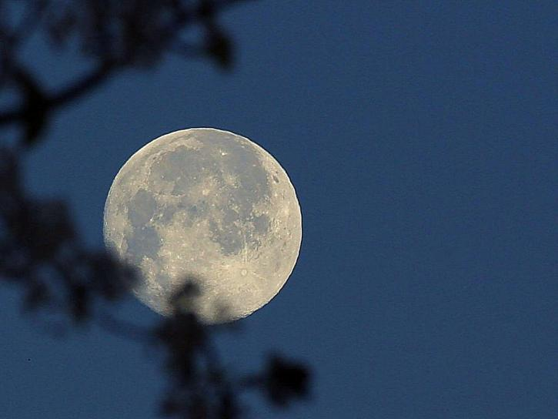
CHỦ ĐỀ 11 - BÀI 34: CÁC HÌNH DẠNG NHÌN THẤY CỦA MẶT TRĂNG
Tại sao ban đêm, chúng ta nhìn thấy Mặt Trăng rõ hơn khi thấy nó ban ngày?
MẶT TRĂNG CÓ HÌNH DẠNG NHÌN THẤY
NHƯ THẾ NÀO?
Vì ánh sáng phản chiếu từ Mặt Trăng đến Trái Đất yếu hơn rất nhiều so với ánh sáng trực tiếp từ Mặt Trời đến Trái Đất. Do đó, ban đêm, ta thấy mặt Trăng rõ hơn khi thấy nó ban ngày
 Chúng ta nhìn thấy Mặt Trăng vì nó phản chiếu ánh sáng từ Mặt Trời.?
Hình ảnh Mặt Trăng vào ban ngày và ban đêm.

Slide 14
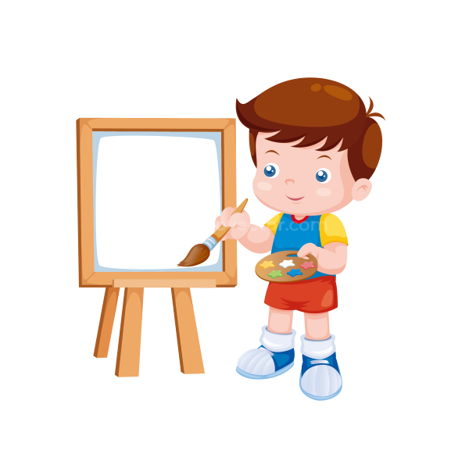

CHỦ ĐỀ 11 - BÀI 34: CÁC HÌNH DẠNG NHÌN THẤY CỦA MẶT TRĂNG
MẶT TRĂNG CÓ HÌNH DẠNG NHÌN THẤY
NHƯ THẾ NÀO?
 Chúng ta nhìn thấy Mặt Trăng vì nó phản chiếu ánh sáng từ Mặt Trời.?
Nhiệm vụ học tập: Em hãy vẽ hình dạng Mặt Trăng mà em đã được quan sát trong thực tế.

Slide 15
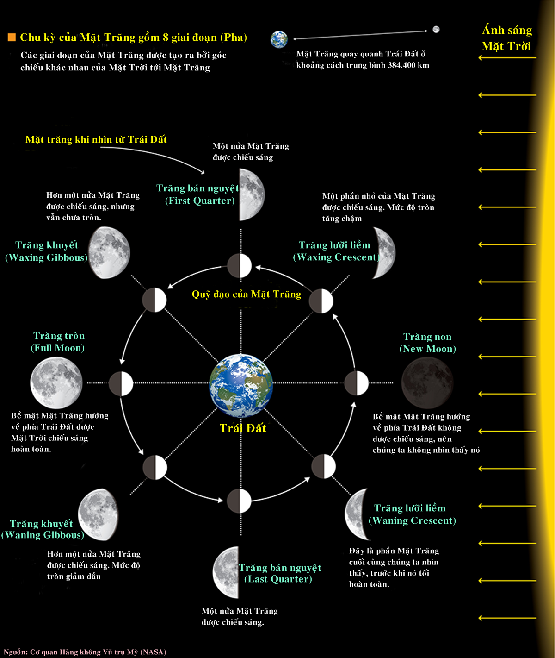
CHỦ ĐỀ 11 - BÀI 34: CÁC HÌNH DẠNG NHÌN THẤY CỦA MẶT TRĂNG
MẶT TRĂNG CÓ HÌNH DẠNG NHÌN THẤY
NHƯ THẾ NÀO?
Chúng ta nhìn thấy Mặt Trăng vì nó phản chiếu ánh sáng từ Mặt Trời.?
Các hình dạng nhìn thấy khác nhau của Mặt Trăng gồm: Trăng tròn, Trăng khuyết, Trăng bán nguyệt, Trăng lưỡi liềm, không Trăng.

Slide 16
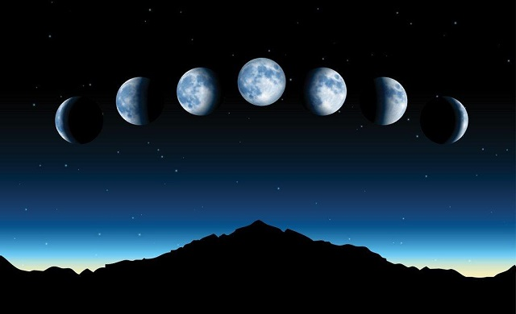
CHỦ ĐỀ 11 - BÀI 34: CÁC HÌNH DẠNG NHÌN THẤY CỦA MẶT TRĂNG
MẶT TRĂNG CÓ HÌNH DẠNG NHÌN THẤY
NHƯ THẾ NÀO?
Từ ngày không trăng qua ngày trăng tròn, đến ngày không trăng tiếp theo hết khoảng bao lâu?
Chúng ta nhìn thấy Mặt Trăng vì nó phản chiếu ánh sáng từ Mặt Trời.?
Các hình dạng nhìn thấy khác nhau của Mặt Trăng gồm: Trăng tròn, Trăng khuyết, Trăng bán nguyệt, Trăng lưỡi liềm, không Trăng.
Từ ngày không trăng qua ngày trăng tròn, đến ngày không trăng tiếp theo hết khoảng một tháng.

Slide 17
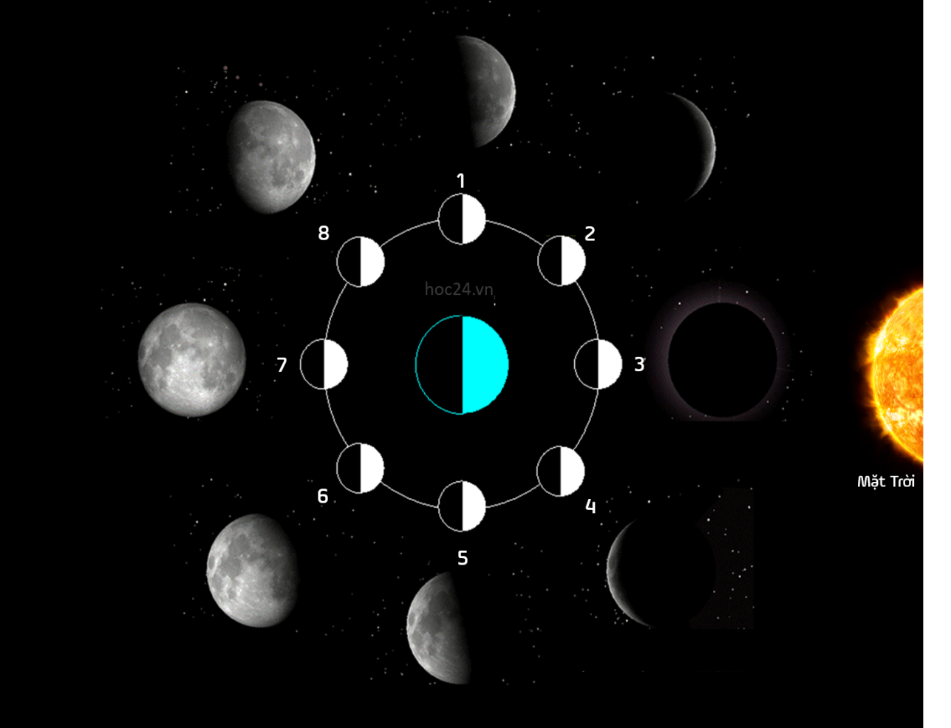
CHỦ ĐỀ 11 - BÀI 34: CÁC HÌNH DẠNG NHÌN THẤY CỦA MẶT TRĂNG
II. GiẢI THÍCH CÁC HÌNH DẠNG NHÌN THẤY
CỦA MẶT TRĂNG
Quan sát hình, em hãy giải thích các hình dạng nhìn thấy của Mặt Trăng khi nó ở các vị trí khác nhau.
Khi Mặt Trăng di chuyển xung quanh Trái Đất, hình dạng của Mặt Trăng thay đổi bởi vì chúng ta nhìn thấy nó từ các góc khác nhau.

Slide 18
KẾT THÚC

